Slide 1


LOGO
Proposta A: O Fluxo Humano (Acolhedora & Sólida)
Foco na interconexão, crescimento orgânico e presença moderna.
O Símbolo: Ícone de três linhas fluidas que se entrelaçam. O desenho remete a rios ou fibras naturais, lembrando tanto o movimento da água quanto a silhueta de uma folha. As linhas não têm pontas agudas; elas terminam em curvas suaves, sugerindo que a consultoria é um processo contínuo e adaptável. Simboliza a integração entre o bem-estar dos colaboradores e os objetivos da empresa. As curvas transmitem empatia e maleabilidade, essenciais para uma consultoria de RH humana.
A Tipografia (Montserrat):
Nome principal "VIVAZ": Em Montserrat SemiBold ou Bold. O uso de uma fonte sans-serif (sem serifa) geométrica traz um ar de inovação e clareza. Ela comunica que, embora a consultoria seja acolhedora, ela é estruturada, profissional e atual.
Como a Montserrat tem uma estrutura bem geométrica e marcante, a Lato entra para suavizar o visual, pois ela é uma fonte "humanista" — ou seja, possui curvas que imitam o fluxo da escrita humana, o que casa perfeitamente com a Proposta A (O Fluxo Humano).
Paleta de Cores:
Verde-água profundo: Cor principal da tipografia e das linhas principais do símbolo (transmite calma e profundidade).
Terracota: Usado em uma das linhas entrelaçadas do símbolo para trazer o "calor humano" e a conexão com a terra/base.
Off-white: A cor de fundo que evita o contraste agressivo do branco puro, mantendo a sensação de "Boutique de Cuidado".
Sensação Final: A marca é "Contemporânea/Humanística". É a imagem de uma consultoria que utiliza metodologias modernas e sólidas para promover um ambiente de trabalho vibrante e saudável.

Slide 2
.
PANTONE
TIPOLOGIA DE LETRA
CORES BASE
COMPLEMENTO
Títulos: Montserrat Semi Bold
Textos: Lato
Textos de Apoio:
Lato Regular (evite o Light em apresentações, pois pode ficar difícil de ler em projetores).
Inter (evite o light em apresentações, pois pode ficar difícil de ler em projetores.
Destaques no texto:
Lato Bold
Fraunces
#FAF9F6
#D6D2C4
#C26D53
#A3B18A
#1A4D4E
#333F48

Slide 3

Nossa Essência
A conexão vital entre pessoas e resultados

Slide 4
Propósito e Valores
Mover os sistemas vivos das organizações para que pessoas, lideranças e negócios cresçam juntos — com profundidade humana, clareza metodológica e leveza.
Propósito
Valores

Slide 5
Nosso time
XXXX
Sócia | Administradora
xxxxxxxxxxxxxxxxxxxxxxxxxxxxxxxxxxxxxxxxxxxxxxxx

Slide 6
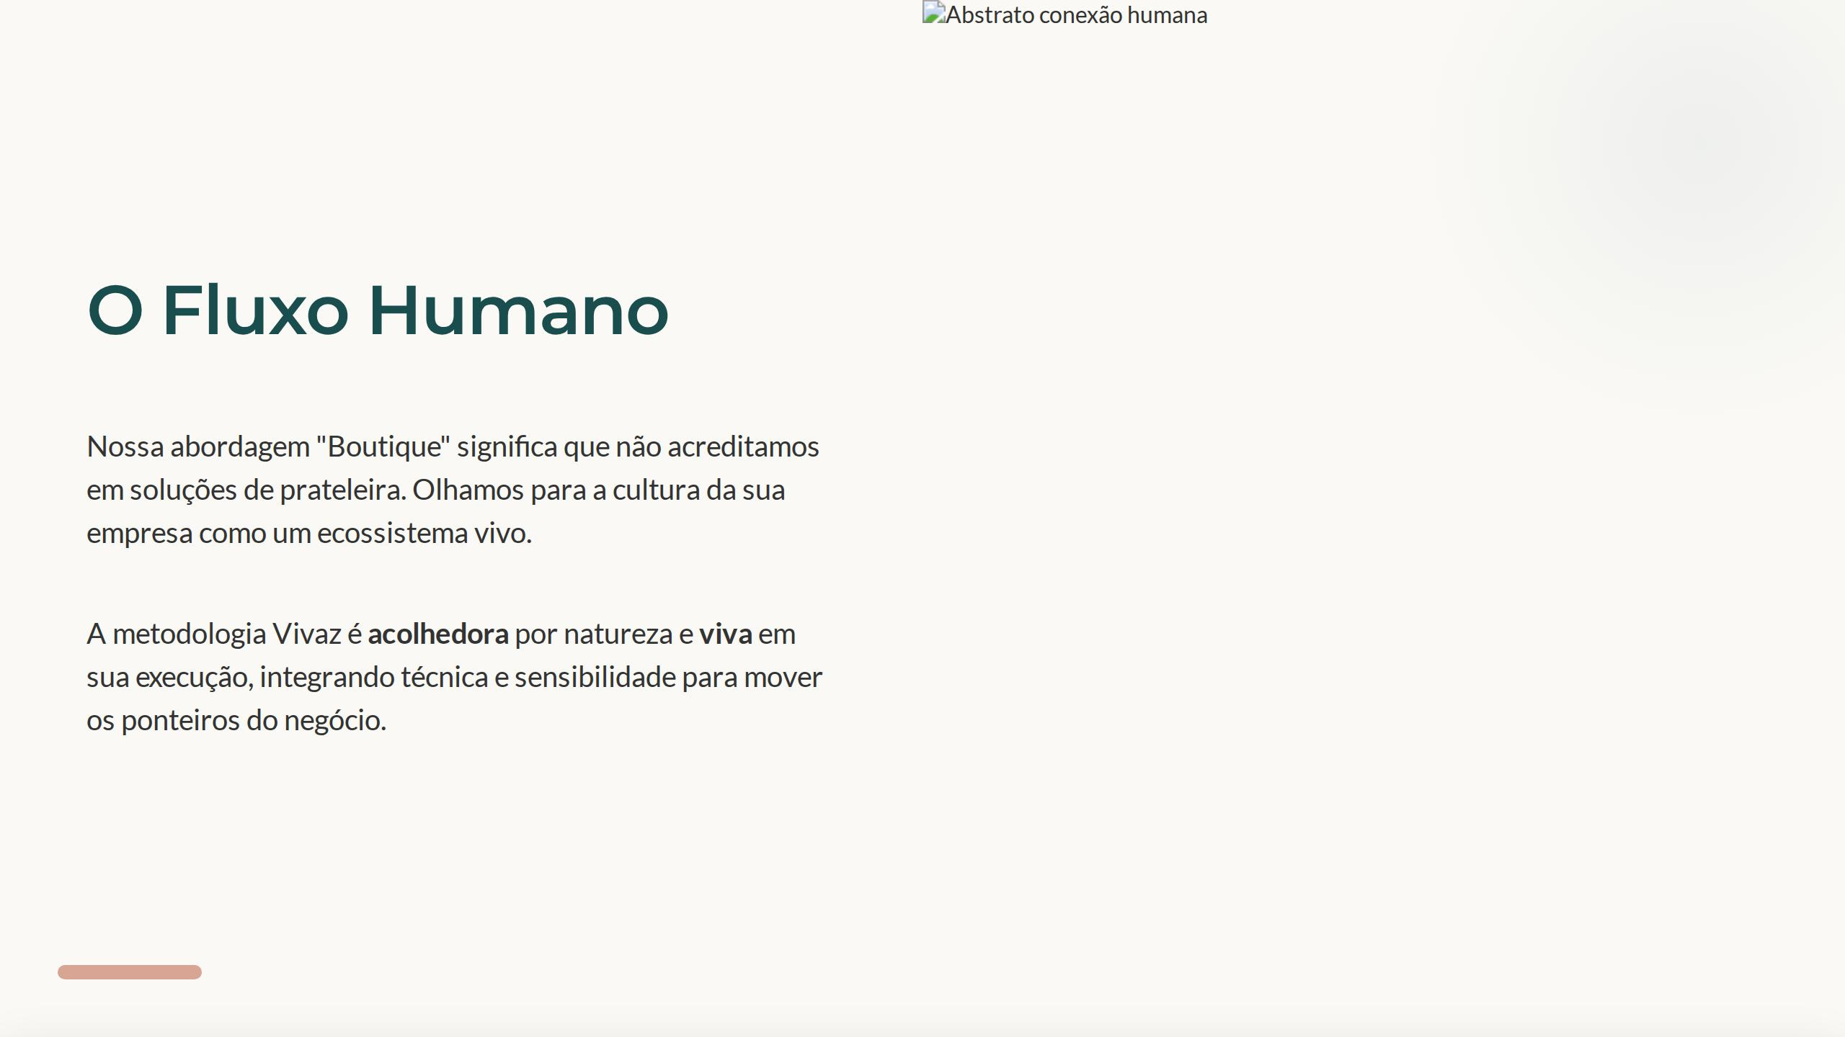

Slide 7
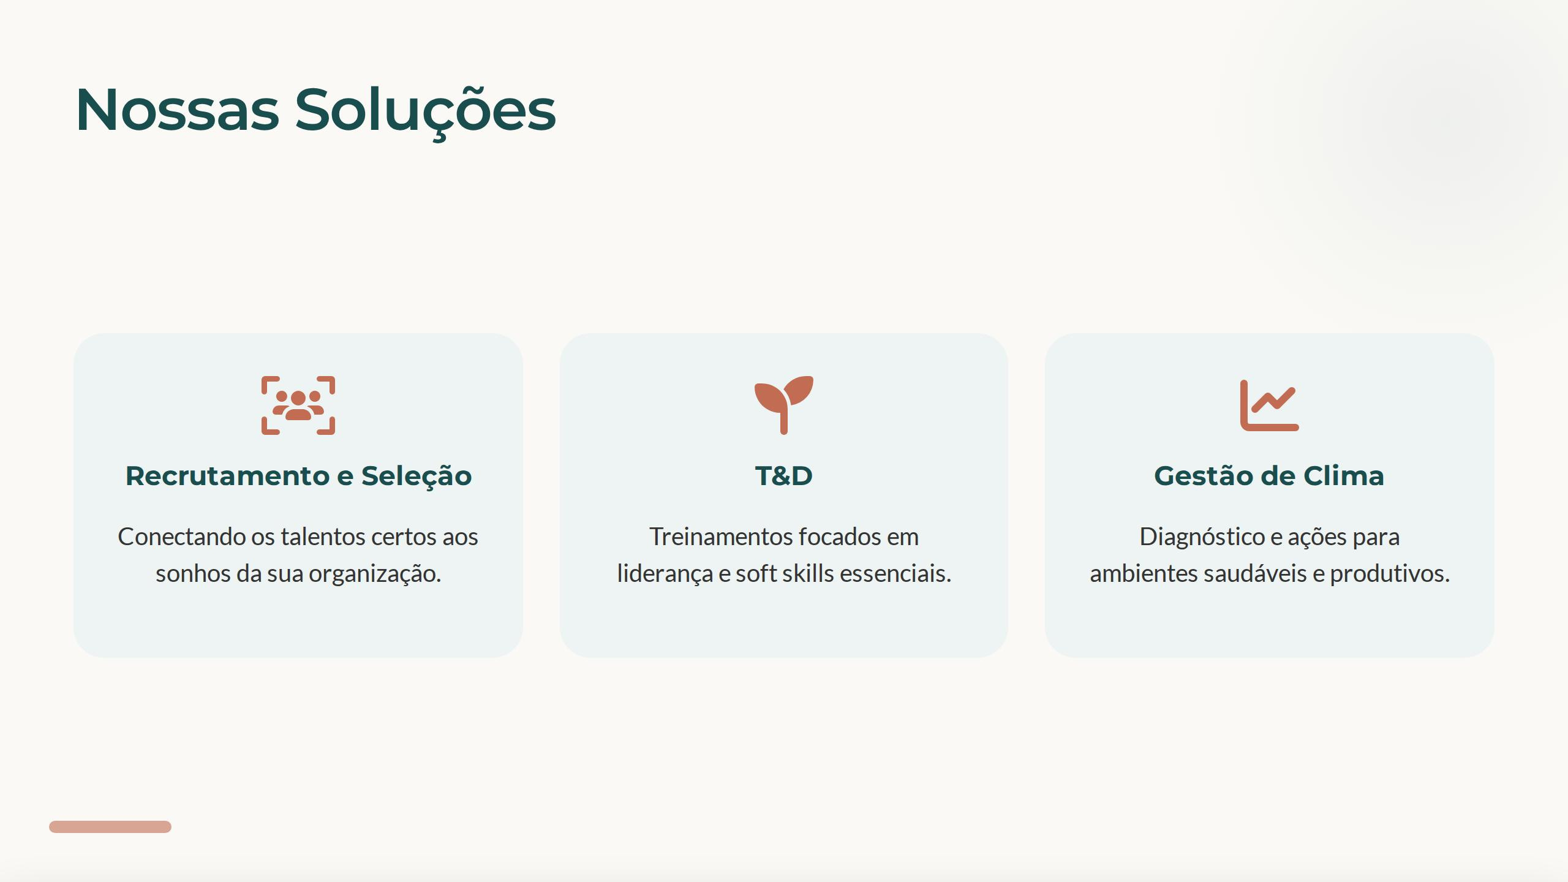

Slide 8
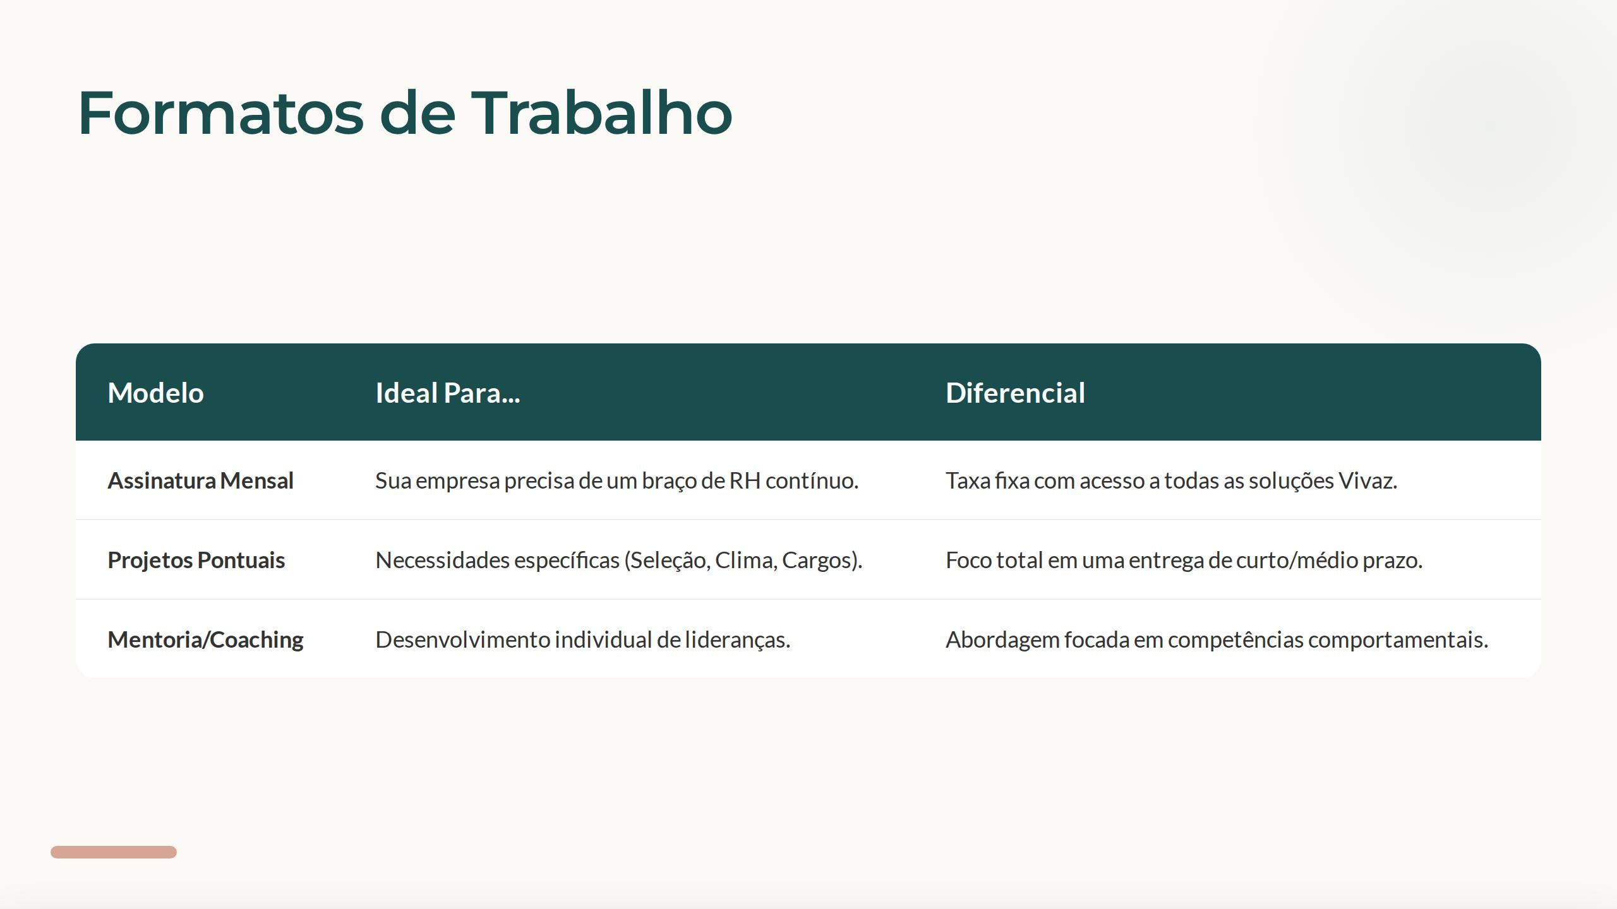

Slide 9
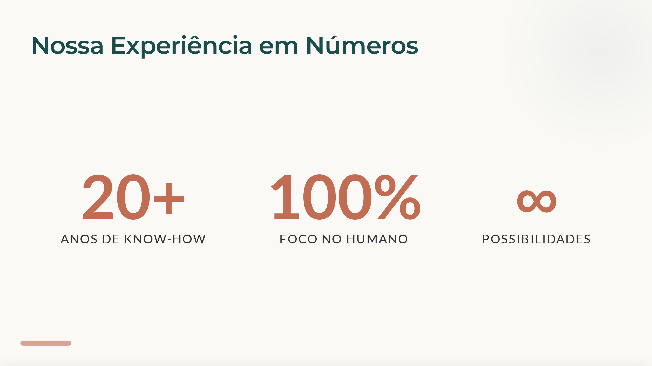

Slide 10
